Slide 1



DX 컨설턴트 트랙 미니프로젝트 3차
산업 맞춤형 에이전트 시스템 구현
DX 1반 1조
Make it possible

Slide 2
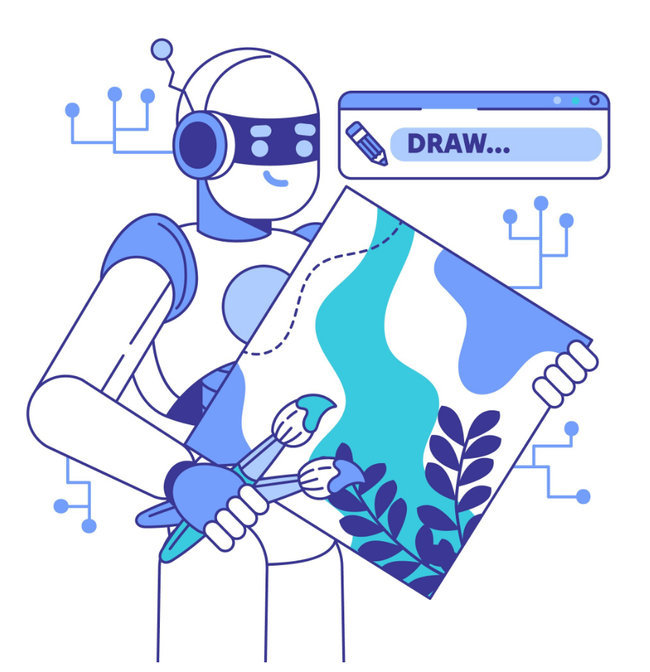
[프로젝트 배경]

Slide 3
[프로젝트 배경]
산업별 맞춤형 AI 서비스의 필요성 대두
도메인별 데이터를 스스로 검색 요약 문서화하는 ‘지능형 생성형 AI Agent’

Slide 4
[프로젝트 목표]
“산업별 키워드만 입력하면 AI가 자동으로 자료를 찾아 정리·요약·보고서 작성까지 해주는 에이전트 시스템 구축”
DAY 1- Web Agent
도메인 분류 및 웹 검색 Agent
DAY 2- Rag Agent
로컬 RAG 및 보조 WebSearch
DAY 3 - Gov Agent
정부사업공고 자동 리서치 Agent
DAY 4 - Integration Agent
최종 통합 및 맞춤 보고서 생성

Slide 5
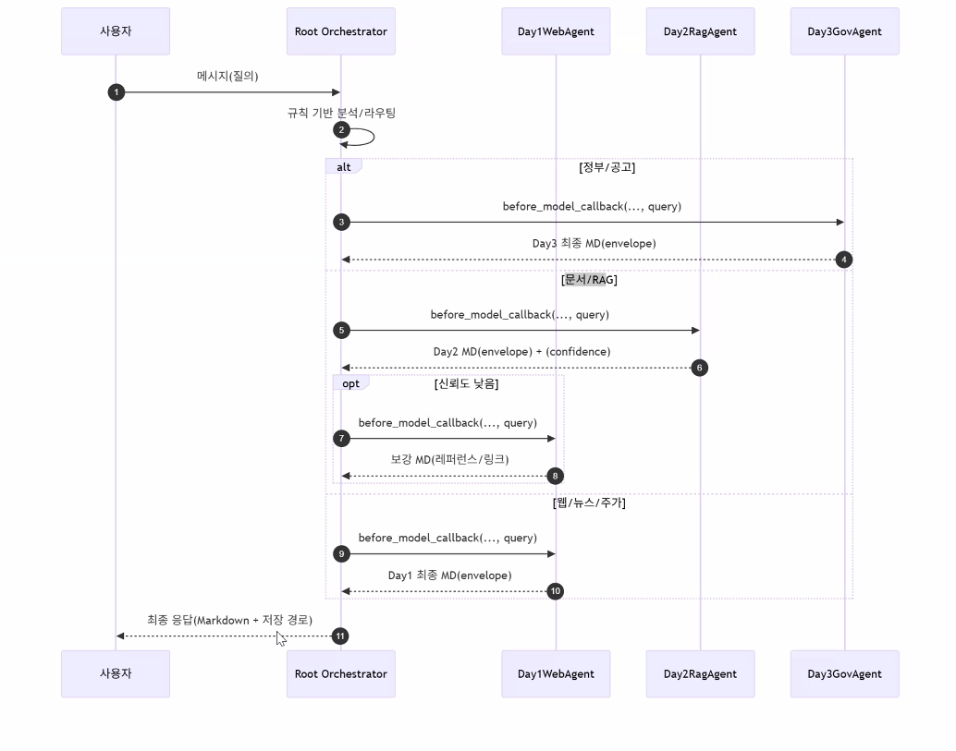
[프로젝트 개요]

Slide 6






[Persona 정의]
“시장 조사, 경쟁사 분석, 자금 조달 등 모든 업무를 직접 챙겨야 합니다. 항상 시간에 쫓깁니다.”
혁신을 쫓는 스타트업 대표
행동&상황
걱정거리(Pain Point)
정부 지원 사업이나 R&D 과제 정보를 일일이 찾아보기 너무 힘들어요.
경쟁사 동향이나 시장 트렌드를 파악해야 하는데, 리서치에만 온전히 쓸 시간이 부족해요.
과거에 작성했던 사업 계획서나 투자 제안서에서 필요한 내용을 다시 찾으려면 한참 걸려요.
시간적 여유
적음/낮음
많음/높음
경제적 여유
목적&소망(Need&Goals)
적음/낮음
많음/높음
Persona profile
키워드만 입력하면 NIPA, Bizinfo 등 여러 사이트의 정부 사업 공고를 한번에 찾아주면 좋겠어요.
경쟁사 이름이나 시장 키워드만으로 최신 뉴스, 재무 정보를 요약 리포트로 만들어주세요.
회사의 모든 내부 문서를 업로드해두면, "작년 사업 계획서에서 시장 규모 예측치가 얼마였지?" 와 같은 질문에 즉시 답을 찾아주세요.
관련 정보 수집 능력
이름: 김민준
나이: 38세
직업: 스타트업 대표
적음/낮음
많음/높음

Slide 7
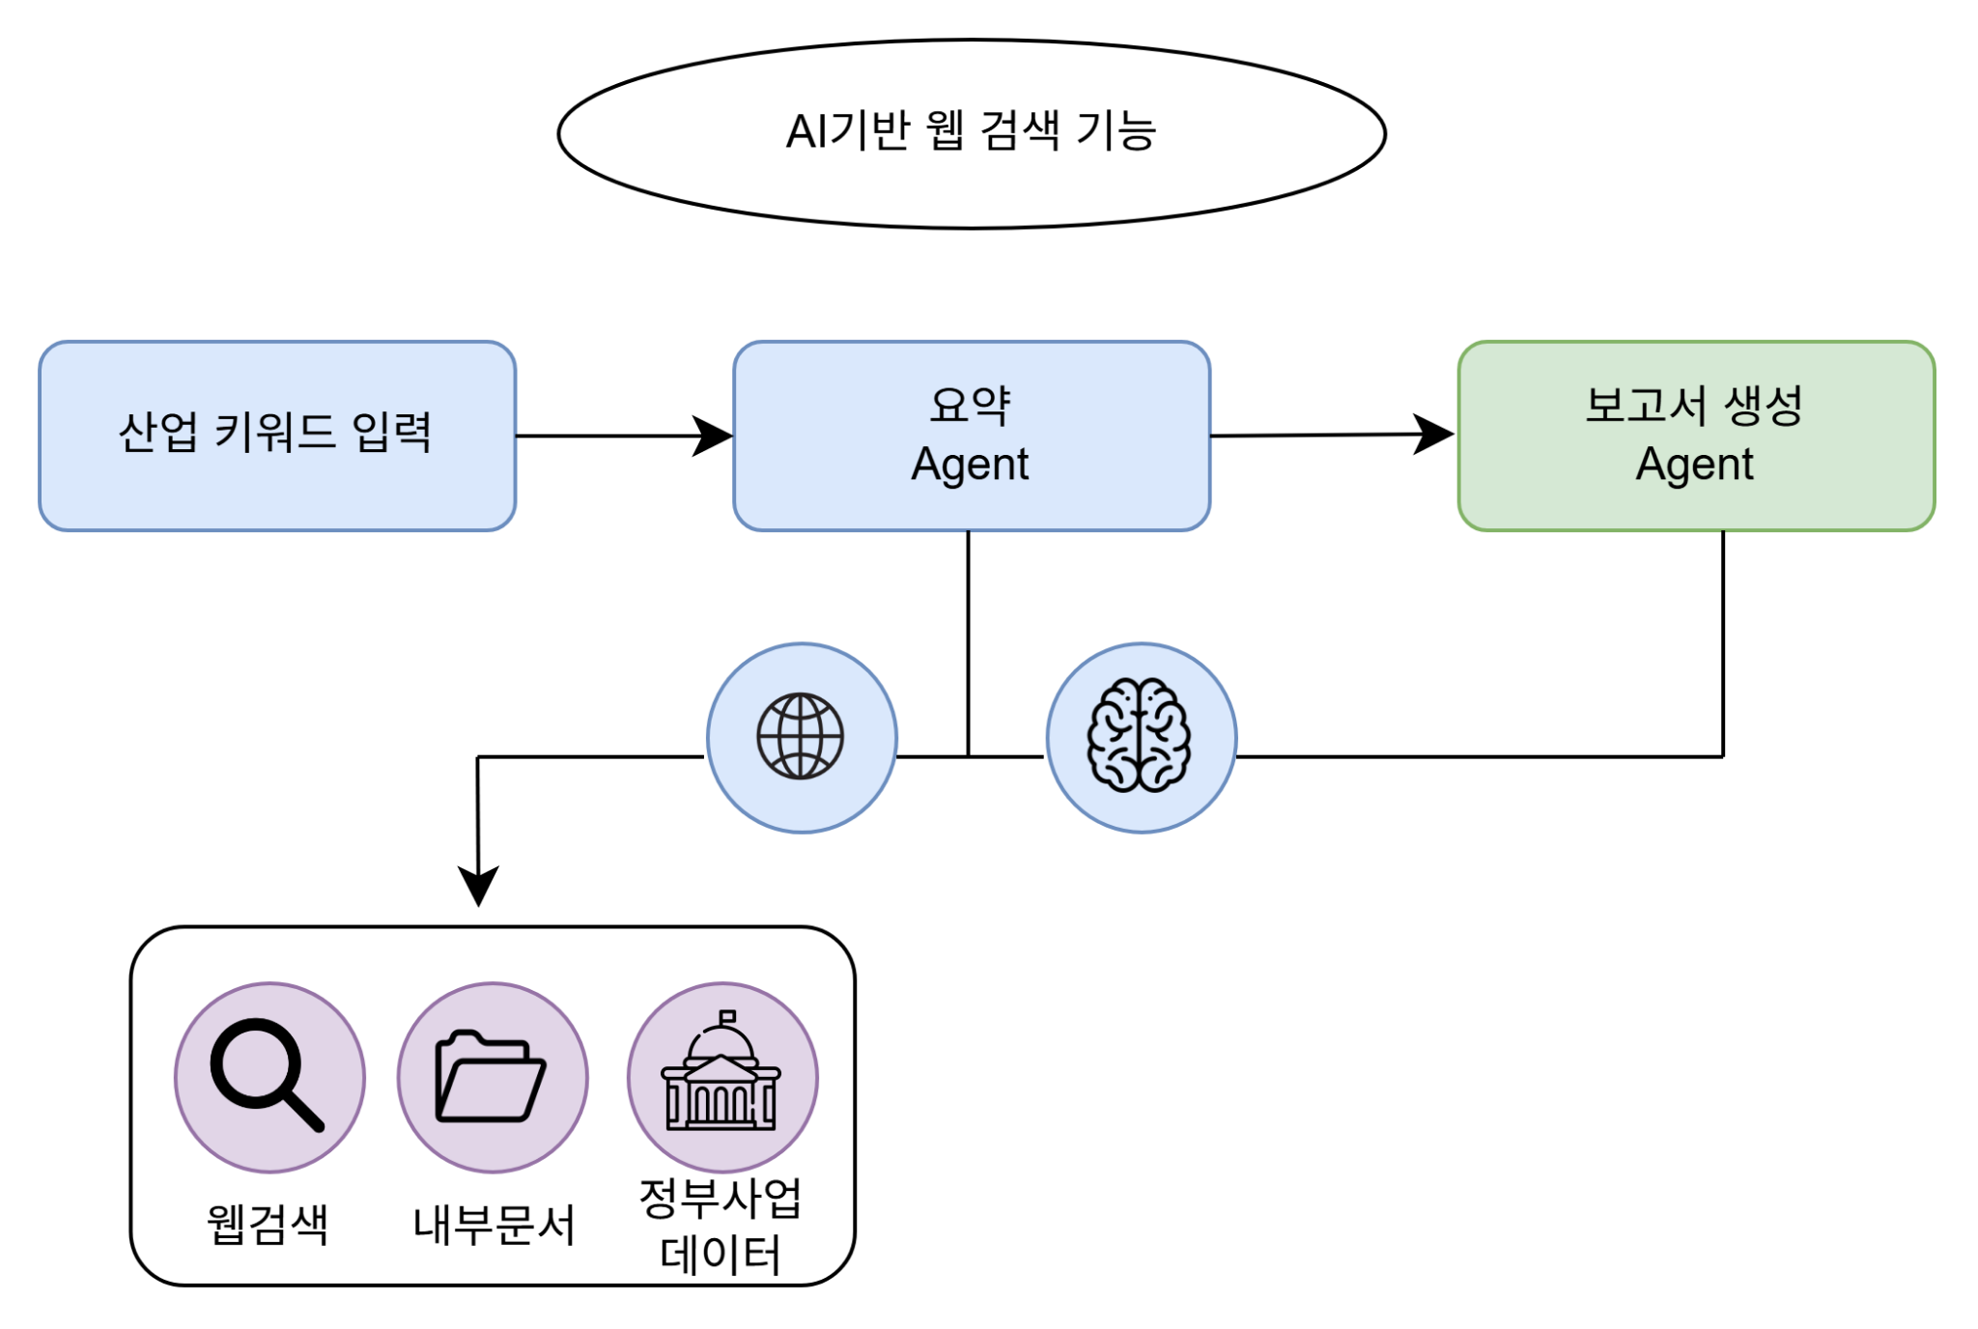
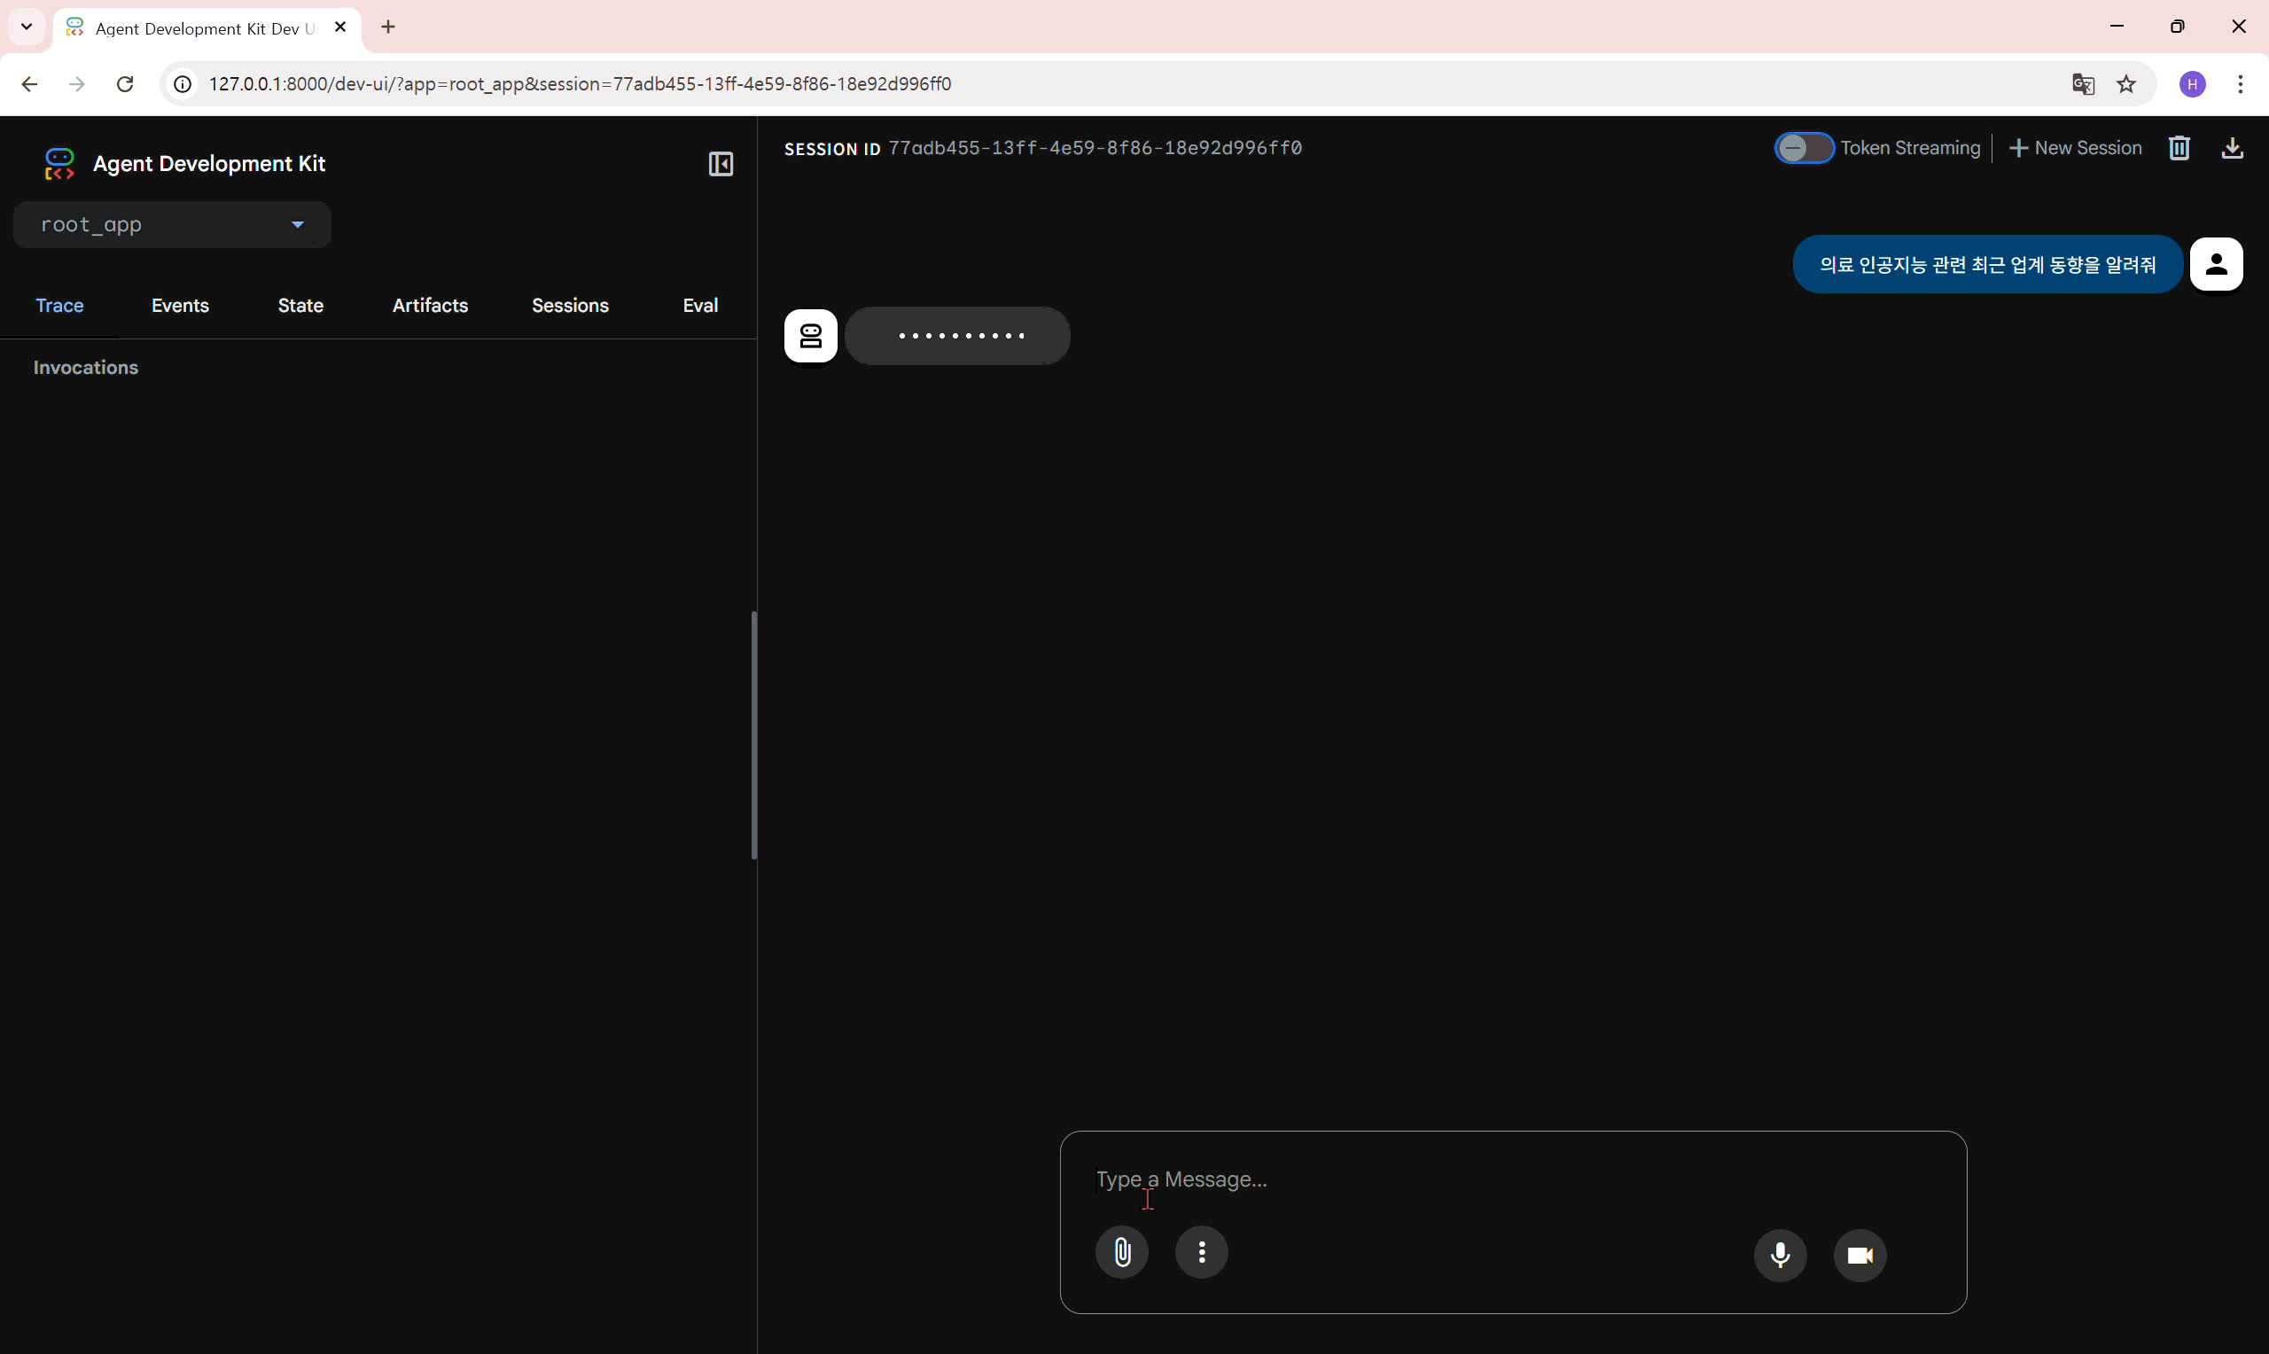
[예시 영상]
기능 1-1. AI 기반 웹 검색 기능 - 의료사업 동향

Slide 8
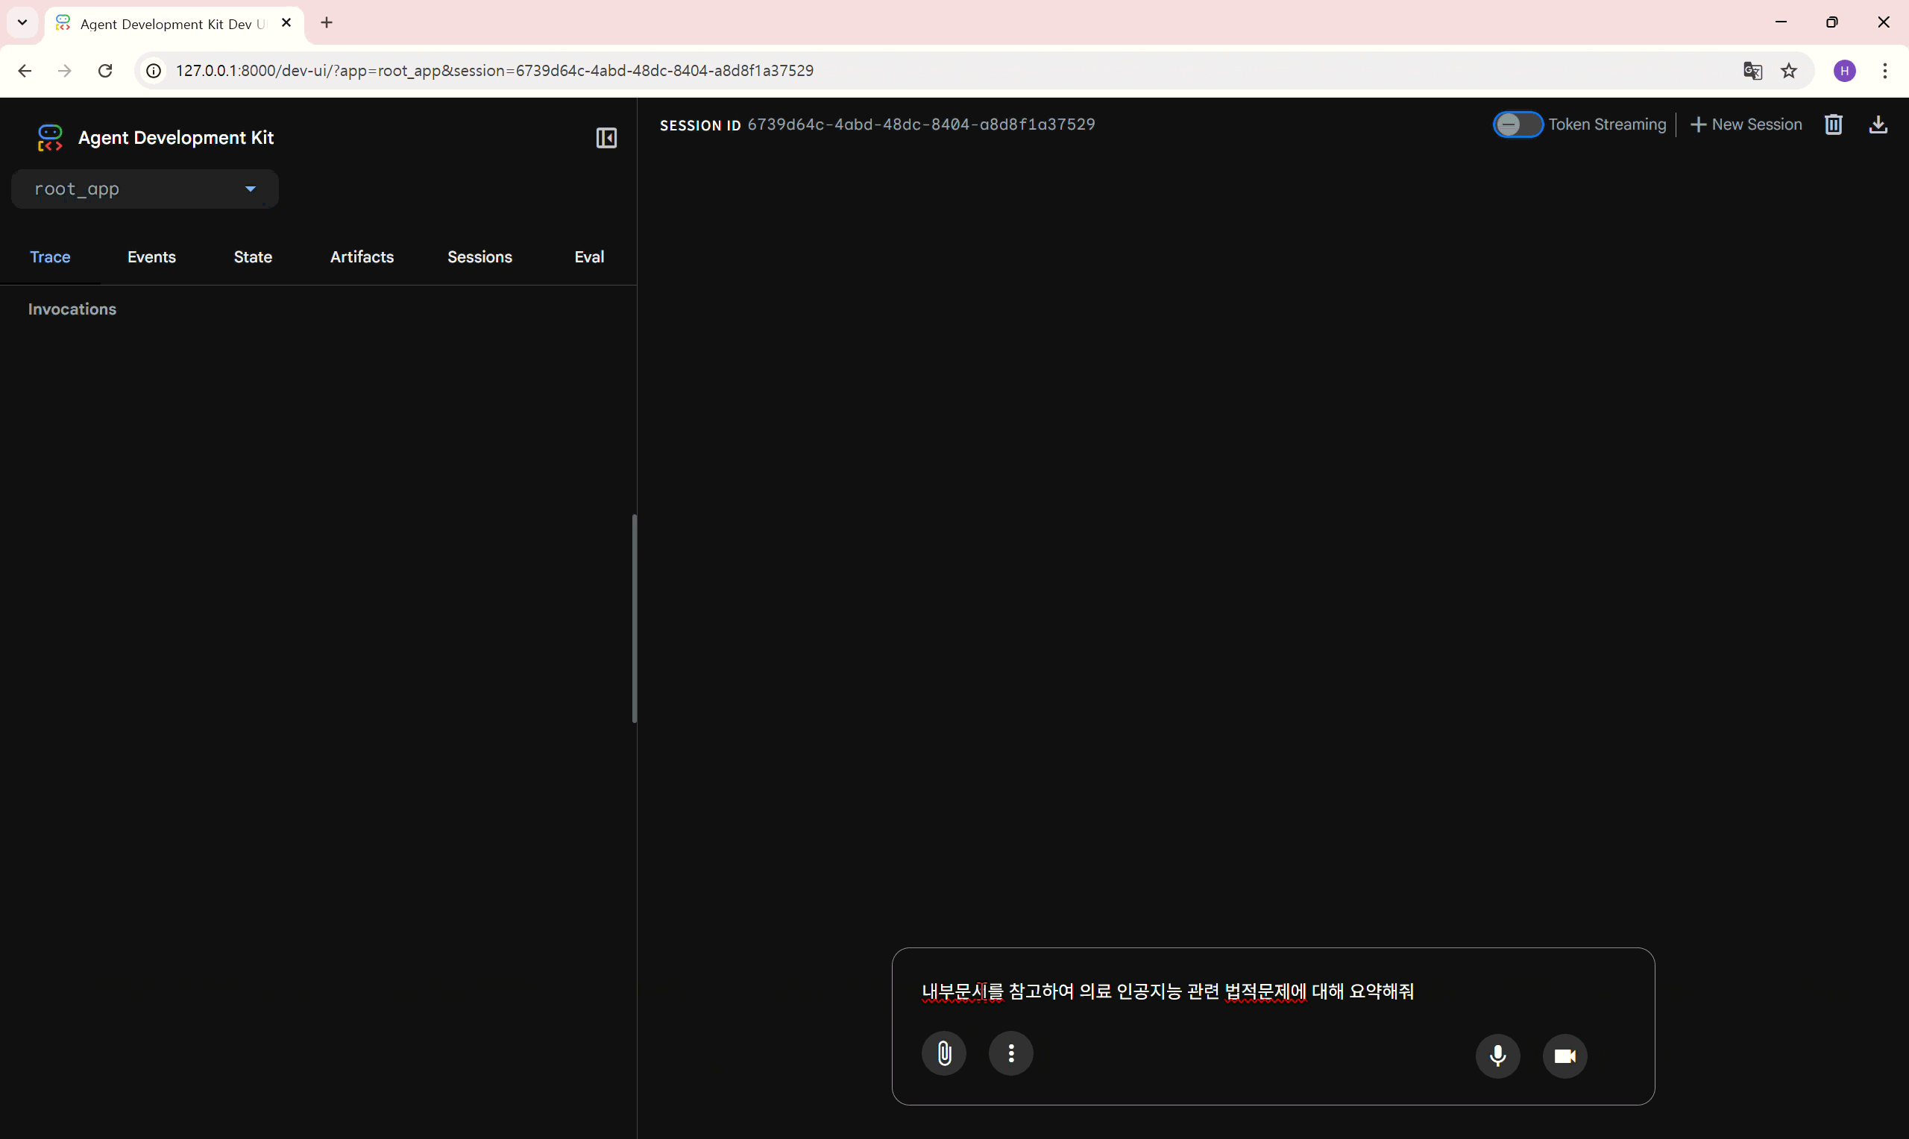
[예시 영상]
기능 1-2. AI 기반 웹 검색 기능- 인공지능관련 법적문제

Slide 9
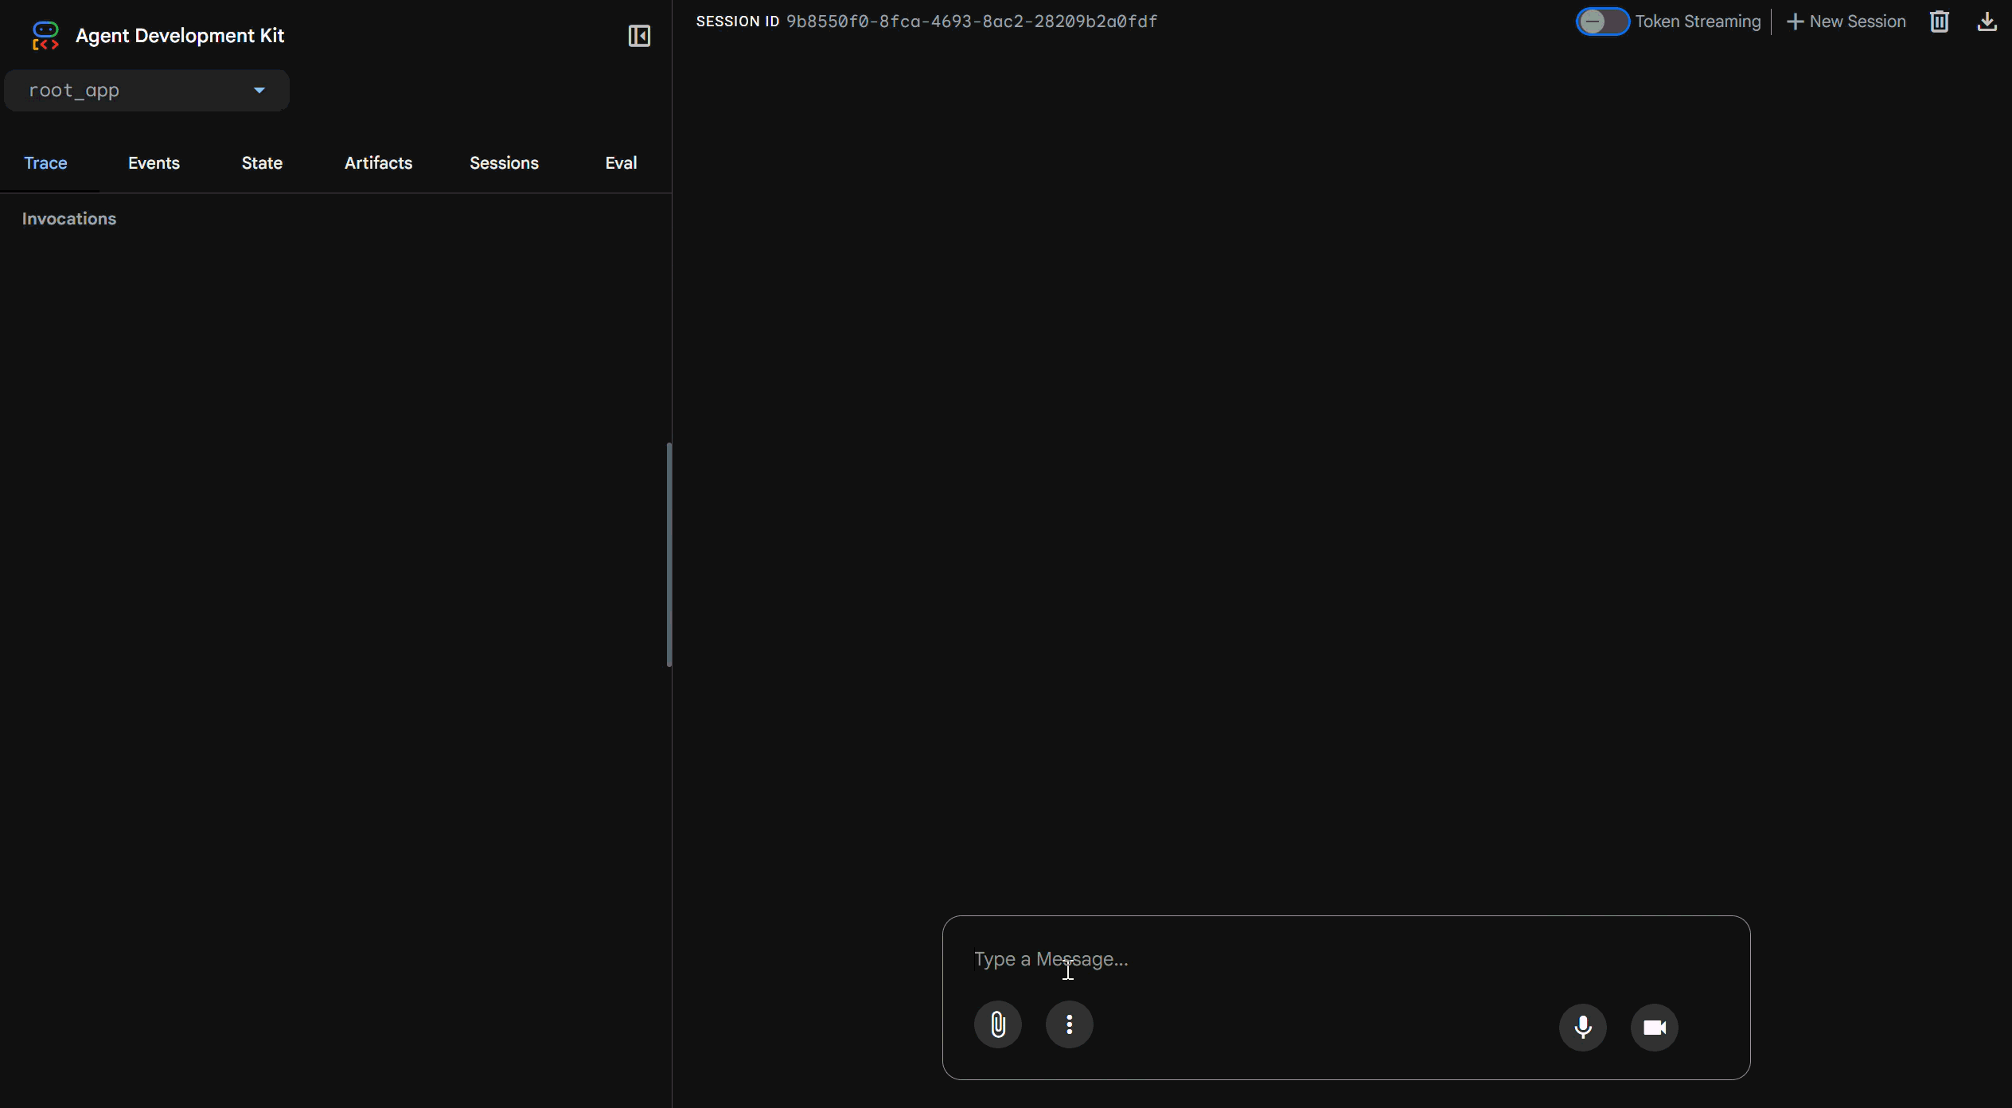
[예시 영상]
기능 1-3. AI 기반 웹 검색 기능- 인공지능 관련 사업공고 검색

Slide 10
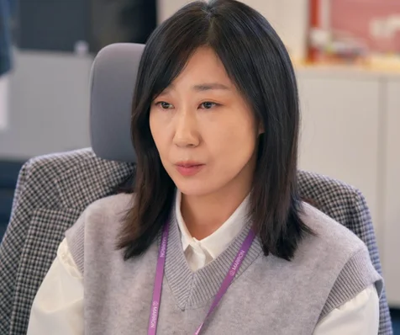
[Persona 정의]
“경영진 보고를 위해 정확하고 깊이 있는 자료를 신속하게 만들어야 한다는 압박을 받습니다.”
신사업 기회를 찾는 전략기획팀 담당자
행동&상황
걱정거리(Pain Point)
신사업 아이템을 찾기 위한 정보의 양이 너무 방대해요.
내부적으로 축적된 시장 분석 자료와 외부 데이터를 통합해서 인사이트를 도출하는 과정이 번거롭습니다.
보고 자료를 만들 때마다 데이터의 출처를 일일이 확인하고 정리하는 데 시간이 오래 걸립니다.
시간적 여유
적음/낮음
많음/높음
경제적 여유
적음/낮음
많음/높음
목적&소망(Need&Goals)
Persona profile
외부 웹 정보와 내부 RAG(를 결합하여 최근 AI반도체 시장 동향과 우리 회사의 과거 분석 자료를 종합해서 요약해주는 복합적 리서치 기능이 필요해요
모든 결과물에 명확한 출처(URL, 내부 문서 경로)를 제공하여, 보고서의 신뢰도를 높이고 후속 검증 시간을 단축하면 좋겠어요.
정부의 정책 방향이나 지원 사업을 파악하여 대기업이 참여할 만한 대규모 국책 과제나 규제 동향을 놓치지 않게 도와주세요.
관련 정보 수집 능력
이름: 이지혜
나이: 42세
직업: 대기업 전략기획팀 과장
많음/높음
적음/낮음

Slide 11

[Persona 정의]
“최신 기술 논문, 특허, 시장 보고서를 끊임없이 분석하는데 작업량이 많아 매일 밤을 새워요..”
기술 동향을 분석하는 R&D 연구원
행동&상황
걱정거리(Pain Point)
새로운 기술 논문이나 특허가 매일 쏟아져 나오는데, 핵심 내용을 빠르게 파악하기 벅찹니다.
수년간 축적된 연구 노트나 프로젝트 산출물 중에서 필요한 내용을 다시 찾아보려면 너무 비효율적이에요.
수집한 자료들을 바탕으로 기술 동향 보고서의 초안을 작성하는 데 시간이 많이 소요됩니다.
시간적 여유
적음/낮음
많음/높음
경제적 여유
목적&소망(Need&Goals)
적음/낮음
많음/높음
Persona profile
보유한 모든 논문, 특허, 연구 보고서를 로컬 데이터베이스로 만들어 전문적인 질문에 즉시 답변을 제공하는 기능을 구현해주세요.
최신 웹 검색을 통해 아직 데이터베이스에 없는 최신 연구 결과나 학회 발표 내용을 보완해주면 좋겠어요.
RAG와 웹 검색 결과를 종합하여 보고서의 개요와 핵심 근거 자료를 자동으로 생성해주어, 문서 작업 시간을 획기적으로 줄여주세요.
관련 정보 수집 능력
이름: 박서준
나이: 33세
직업: 바이오 R&D 선임연구원
많음/높음
적음/낮음

Slide 12

[시스템 구성 및 주요 기능]
기능 1. AI 기반 웹 검색 기능
Check Point
경쟁사 동향을 실시간으로 파악할 수 있어, 제품 전략이나 마케팅 방향을 빠르게 수정할 수 있어요.
기업 상황에 맞는 지원사업을 빠르게 선별할 수 있어 마감일이나 조건을 놓치지 않아 지원 성공률이 향상됐어요,
리서치 공고 확인 및 문서 요약 등 반복 작업 자동화로 인력 부족한 초기 스타트업에게 운영 효율성 크게 개선되었어요.
Persona profile
이 름: 김민준
나 이: 38세
직 업: 스타트업 대표
시간적 여유
적음/낮음
많음/높음
경제적 여유
적음/낮음
많음/높음
관련 정보 수집 능력
적음/낮음
많음/높음

Slide 13
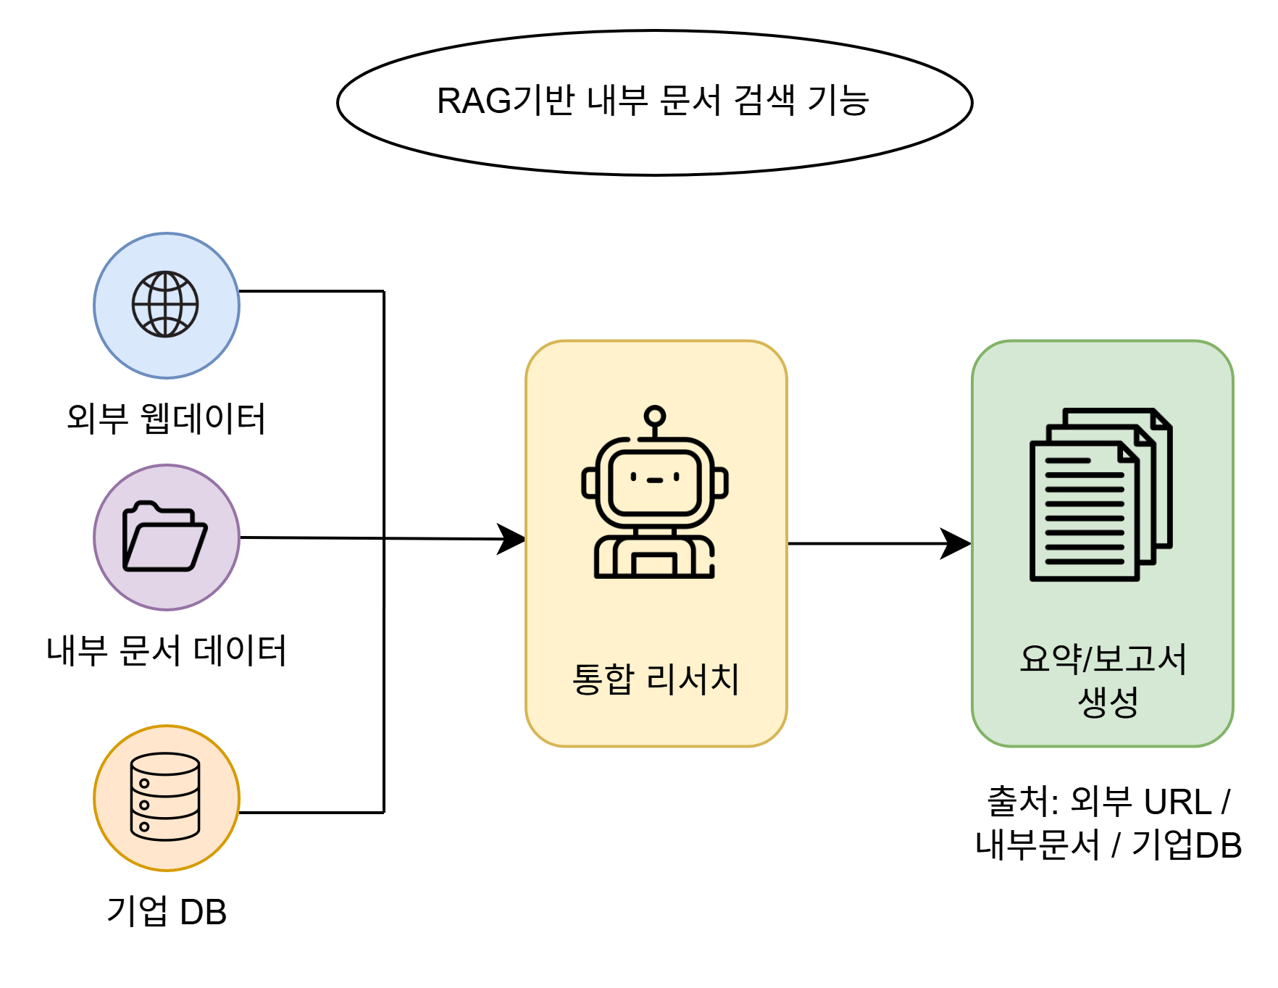
[시스템 구성 및 주요 기능]
기능 2. RAG기반 내부 문서 검색기능
Check Point
외부 시장 정보뿐 아니라 내부 실적·성과 데이터까지 함께 반영되어 단순 트렌드 보고서가 아닌 ‘전략적 인사이트’ 중심의 보고서 작성이 가능해서 좋아요.
모든 결과물에 명확한 출처(URL·문서 경로·DB 테이블) 가 포함되어 임원 검토 시 신뢰성·검증 용이성이 상승했어요.
과거 사업 분석자료와 현재 시장 흐름을 AI가 자동 비교·요약 할 수 있어서 편해요.
Persona profile
이 름: 이지혜
나 이: 42세
직 업: 대기업 전략기획팀 과장
시간적 여유
적음/낮음
많음/높음
경제적 여유
적음/낮음
많음/높음
관련 정보 수집 능력
적음/낮음
많음/높음

Slide 14
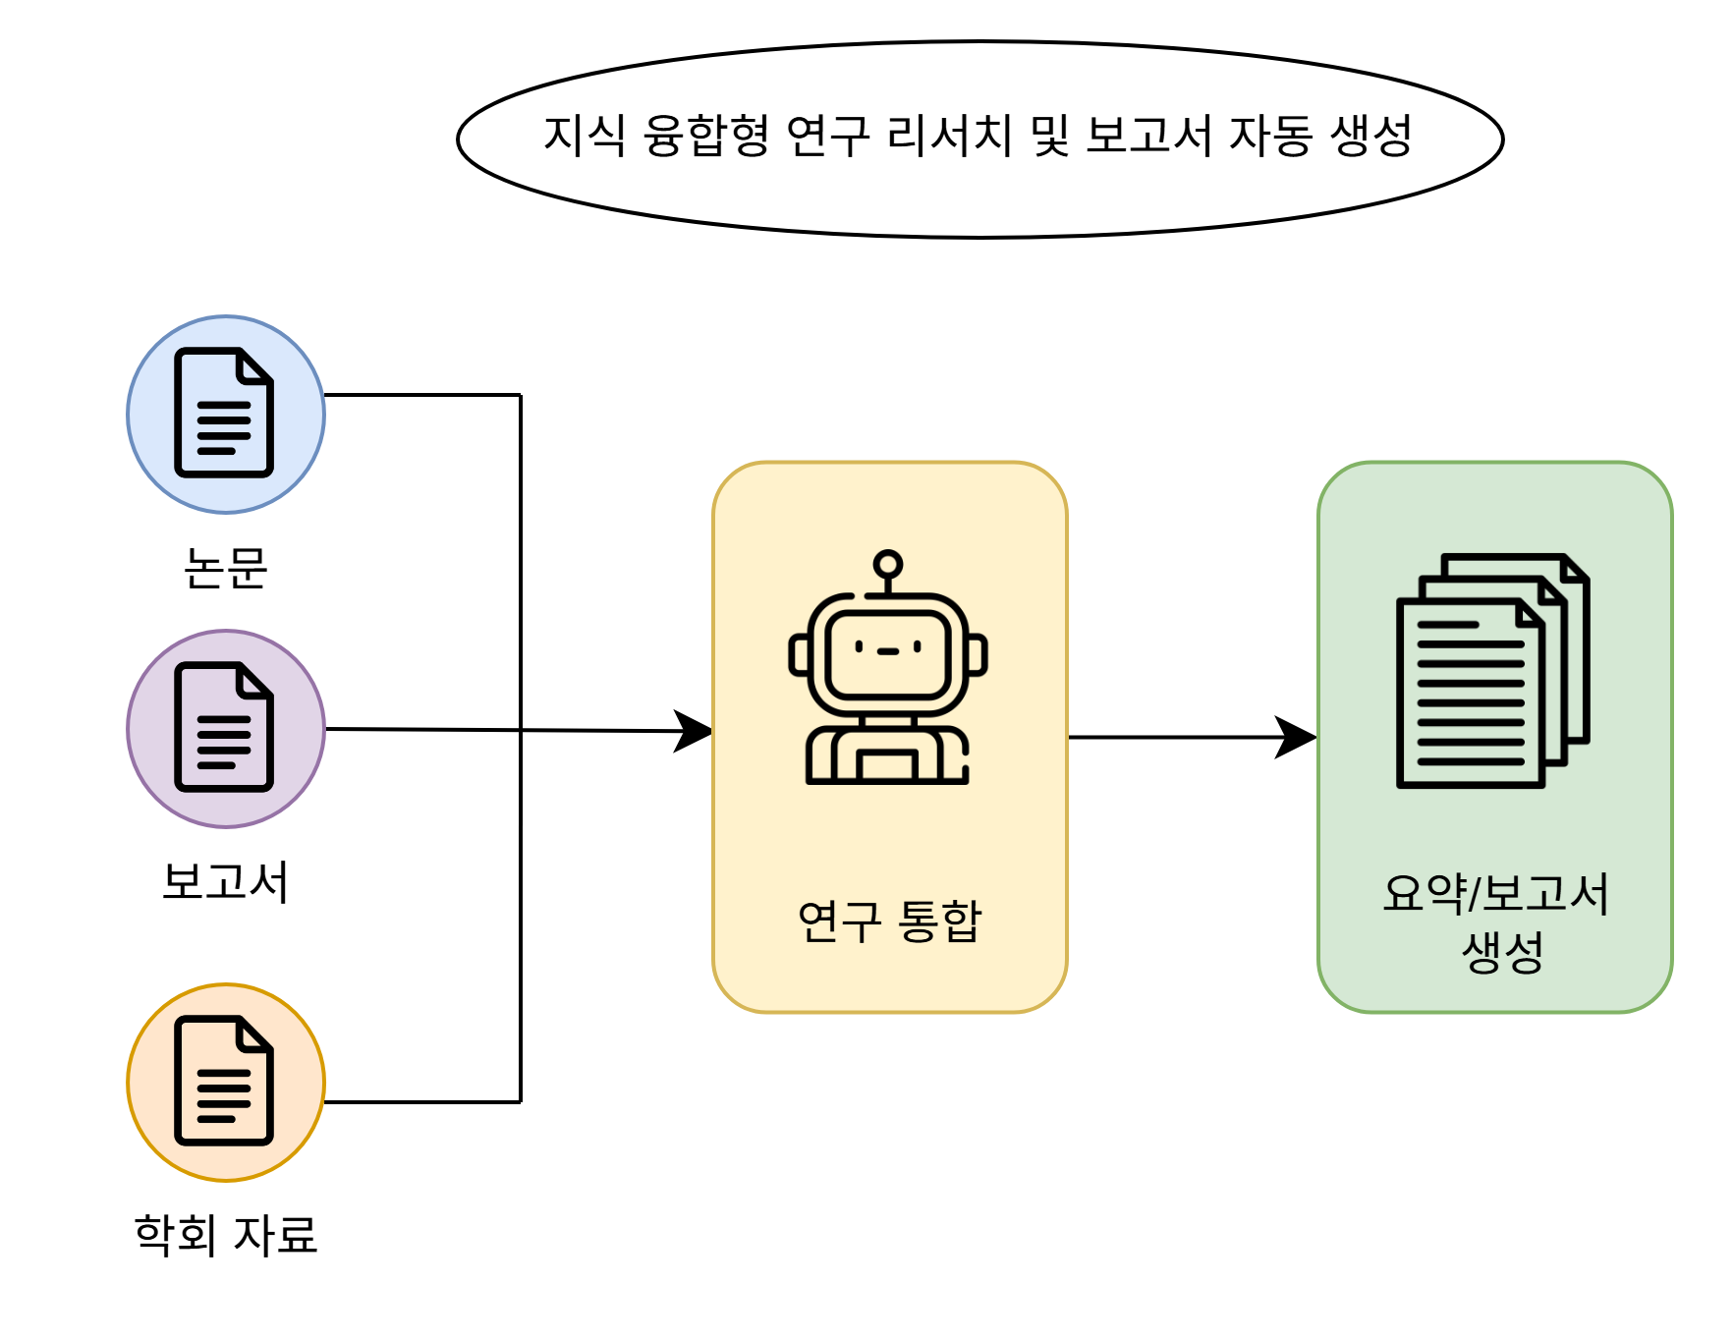
[시스템 설명]
기능 3.지식 융합형 연구 리서치 및 보고서 자동 생성
Check Point
AI가 학회 발표·저널 논문·특허 DB를 자동으로 모니터링하고 요약이 가능해서 편해요.
연구실 내 여러 인원이 동일 데이터셋 기반으로 협업이 가능해졌어요.
외부 논문·학회자료와 함께 분석하여 “우리 연구의 위치”와 “기술 차별점”을 즉시 도출할 수 있어서 좋아요.
Persona profile
이름: 박서준
나이: 33세
직업: 바이오 R&D 선임연구원
시간적 여유
적음/낮음
많음/높음
경제적 여유
적음/낮음
많음/높음
관련 정보 수집 능력
적음/낮음
많음/높음

